Slide 1
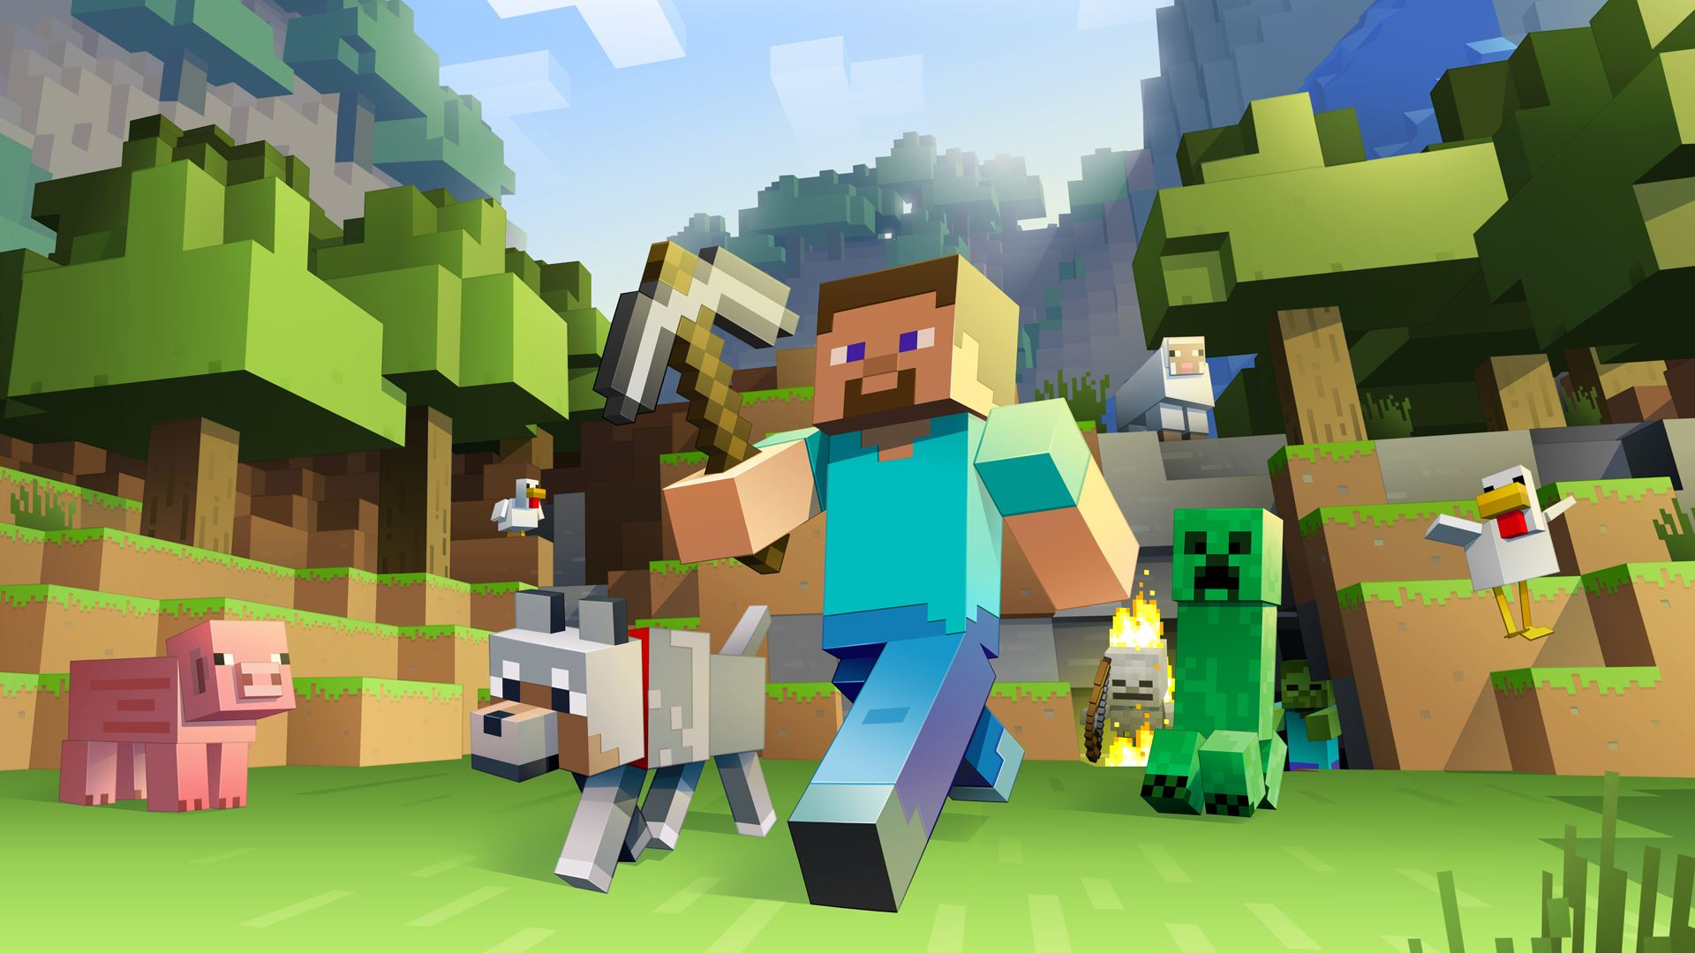
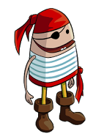
Coding Pirates
Minecraft Workshop marts 2016

Slide 2
Kom godt i gang med ScriptCraft Plugins
Lav en mappe på din computer, hvor du vil arbejde med dine plugins.
Download filen “codingpirates_minecraft.zip”
Pak filen ud i din arbejds-mappe
Dobbelt-klik på filen “start_scriptcraft_server.bat”
Start Minecraft
Vælg Multiplayer – direkte forbindelse – 127.0.0.1
Via kommando-prompten skal du “op’e” dig selv

Slide 3
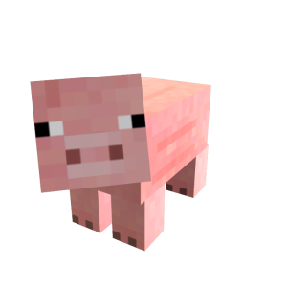
Dit aller-første plugin
Download og installer Notepad++
I mappen /scriptcraft/plugins/codingpirates/ skal du åbne filen “mods.js” med Notepad++
Skriv denne kode i filen:
Gem filen
I Minecraft skriver du
/js refresh()
/js testjs()
function hejVerden() {
echo('Hej verden');
}
exports.testjs = hejVerden;
Kan du finde
{
‘
;
på tastaturet?

Slide 4
Dit aller-første drone-plugin
I mappen /scriptcraft/plugins/codingpirates/ skal du åbne filen “mods.js”
Skriv denne kode i filen:
Gem filen
I Minecraft skriver du
/js refresh()
/js minDroneTest()
function minDroneTest() {
console.log('Jeg tester min drone ...');
var d = new Drone(self);
d.chkpt('start');
d.up(5);
d.box0(blocks.stone, 5, 4, 4);
d.move('start');
}
Drone.extend( minDroneTest )
Din instruktør forklarer dig hvad koden gør

Slide 5
Opgave: Byg et hus
Husk
/js refresh()
hver gang du laver en ændring i koden
Du kan arbejde videre med “mods.js” eller lave en ny fil.
Huset skal have:
Fire vægge
Et tag
En dør
Find selv på flere ting …
// I spillet skrives /js hus()
function hus() {
console.log('Bygger et hus');
var d = new Drone(Self);
d.chkpt('start'); // vores bygge-drone
d.down(1);
d.box(blocks.iron, 5, 1, 6); // gulvet
d.up(1);
d.box0(blocks.oak, 5, 4, 6); // vægge
d.up(4);
d.prism(blocks.stone, 5, 6); // taget
// dør
// vinduer
// indretning?
// have med stakit?
d.move('start'); // bygge-drone tilbage til start
}
Drone.extend( hus );
Forslag til kode …

Slide 6
Bygge-ideer
En kirke med tårn
En pyramide med et hemmeligt kammer
En borg med et tårn i hvert hjørne
En svævende planet med træer og et lille hus
…
Du kan sikkert selv finde på andre gode ideer!

Slide 7
Eksempler
Kig i filerne
“events.js”
“funktioner.js”
for at få ideer til at lave flere Plugins

Slide 8
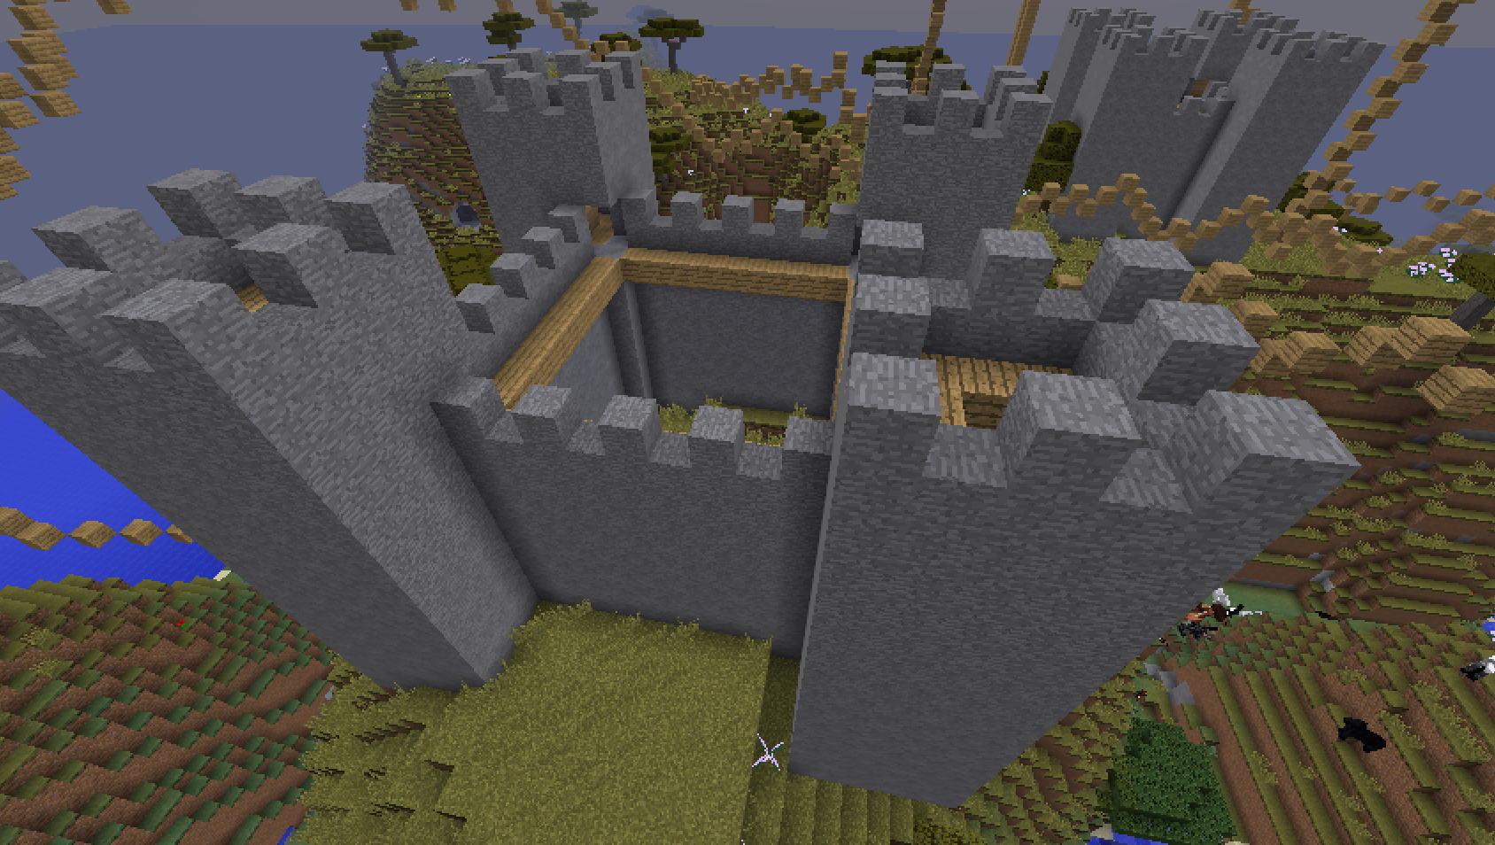
En borg, lavet med et plugin …

